Slide 1
Python实战ChatGPT 提示词工程

Slide 2
官方文档
https://platform.openai.com/docs/api-reference

Slide 3
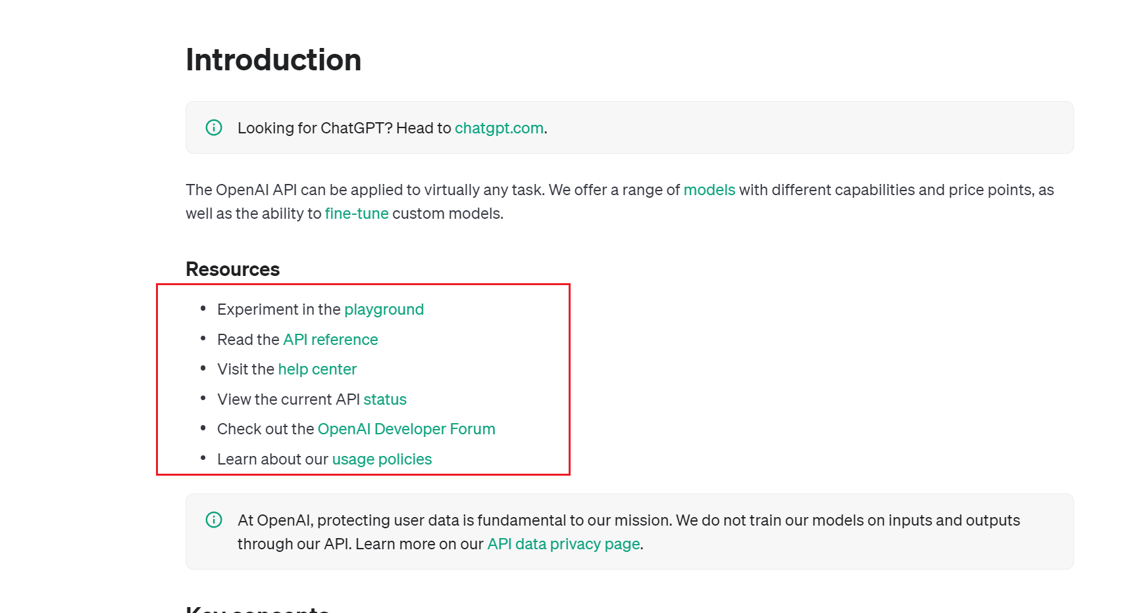

Slide 4
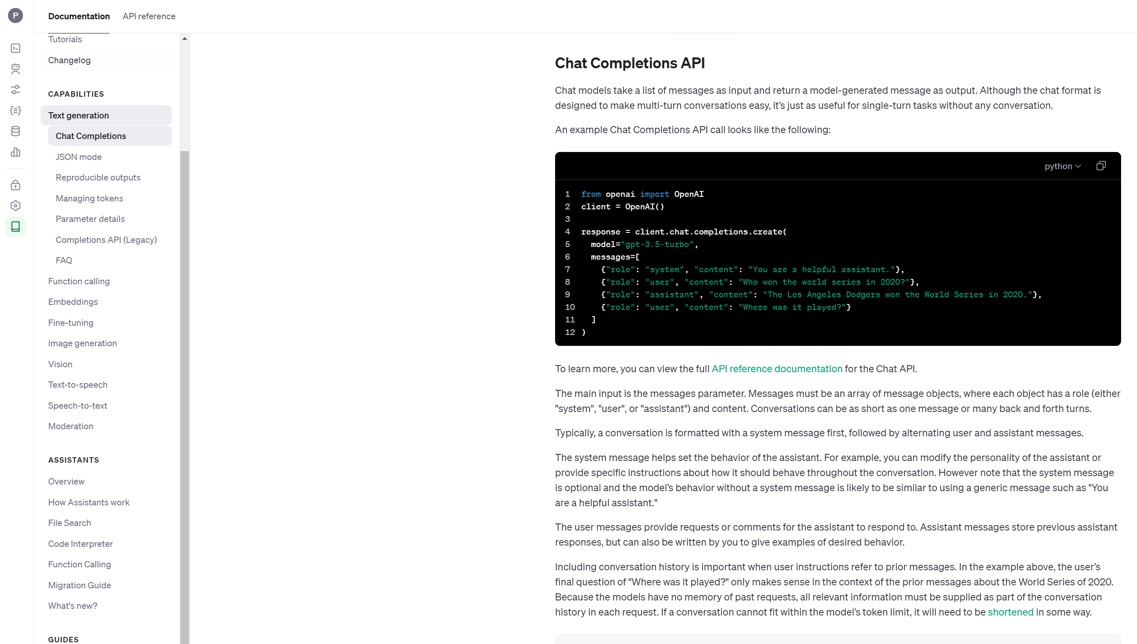

Slide 5
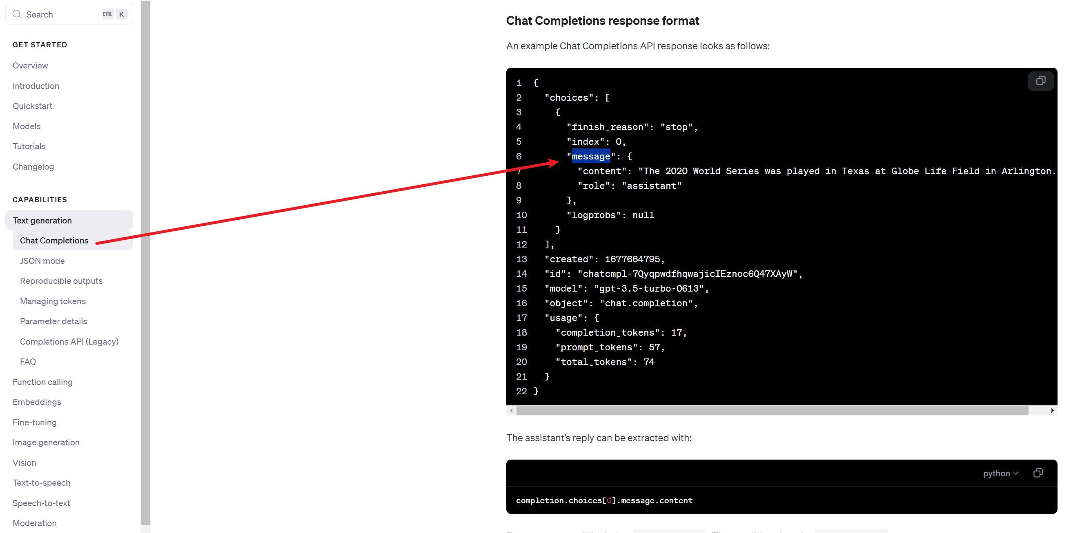

Slide 6
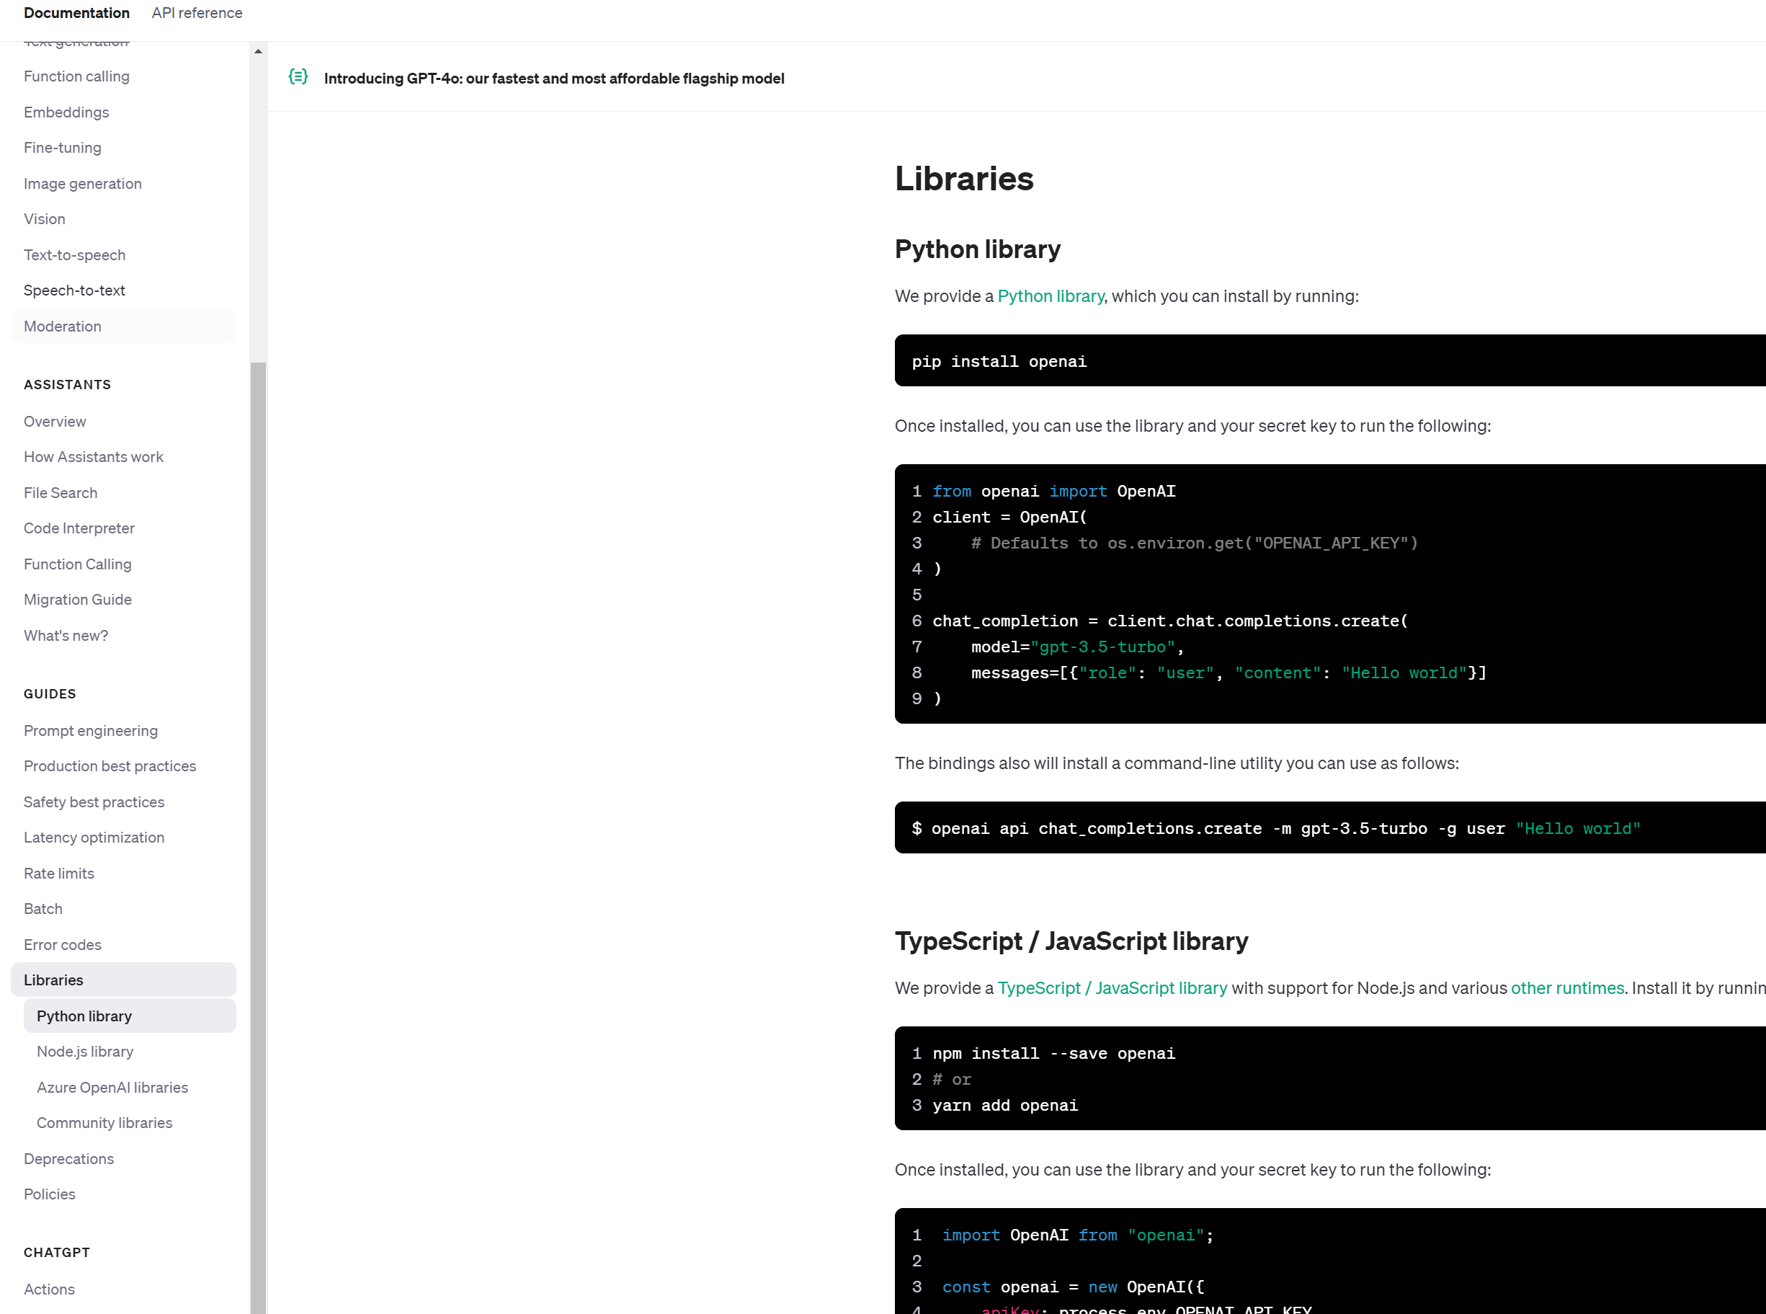

Slide 7
